Slide 1
CDP持续数据保护方案
---张友加
2022/8

Slide 2
01
持续数据保护概要介绍
02
火星仓CDP实现方案
目 录
03
深信服CDP实现方案
04
方案设计
05
展望

Slide 3
01
持续数据保护概要介绍
02
火星仓CDP实现方案
目 录
03
深信服CDP实现方案
04
方案设计
05
展望

Slide 4
持续数据保护概要介绍
背景：
数据安全事件：github代码误删、炉石传奇游戏被误删；腾讯云存储故障；勒索病毒肆虐；删库跑路。
让大家越来越重视数据安全，通过CDP功能，保障客户的业务安全，可以做到RPO秒级。
传统的备份手段：大部分只能做到小时级别的备份，即RPO为1小时，一旦发生数据存储故障，将会丢失小时级的数据量，
对用户的一些关键业务而言是不可接受的，关键业务系统需要实现更细粒度的RPO备份，CDP可以满足这种需求。
行业客户的核心业务：企业ERP、订单系统，制造业的EMR，医院HIS系统，金融的交易结算系统等。
通过提供秒级的RPO，可以减少意外故障带来的损失，间接给企业利益。
成本：目前市面上主流的CDP方案，需要用户购买额外的存储设备，总体成本比较高，部署比较复杂。

Slide 5
持续数据保护概要介绍
缩写名 | 描述
vm | 云平台中运行的虚拟机
vdisk | 虚拟机的虚拟磁盘
RPO | Recovery Point Objective: 指当灾难发生后，用户要求把数据恢复到灾难发生前的某个时间点，是衡量企业在灾难发生后会丢失多少数据的指标，简称为用户能容忍的最大数据丢失量。
RTO | Recovery Time Objective: 指当灾难发生后，本地业务在远端恢复起来的时间周期，简称为企业能容忍的恢复时间。
CDP | Continuous Data Protection: 持续数据保护
BP | Base Point(基准点)：在CDP过程中按照一定策略所产生的基准镜像数据，而RP会依附于上一次的BP，BP + RP构成了完整的CDP数据备份。BP分为“全量BP”和“增量BP”，首次备份产生的是“全量BP”，此后备份产生的都是“增量BP”。
RP | Recovery Point(恢复点)：将一段时间(默认10s)内的iolog合并后产生一个RP，用户在CDP恢复页面时间轴中所看到的就是RP。RP的时间粒度可以是30s、10s、io级别，一般基于数据量和性能的综合考虑，只做到5s或者10s级别。
iolog | iolog用于持续记录虚拟机磁盘io数据，它依附于最近一次的BP，BP和iolog两者配合实现数据的备份。

Slide 6
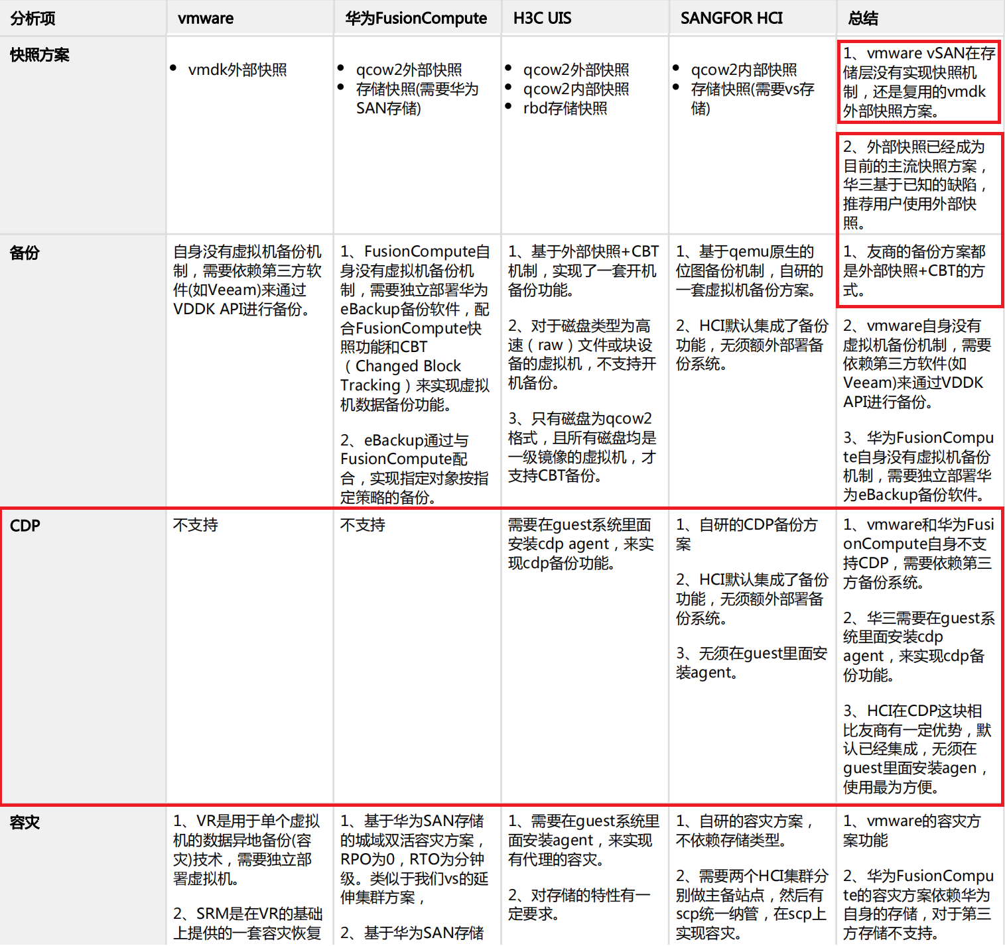
持续数据保护概要介绍
友商分析--虚拟化数据面技术方案：
......

Slide 7
01
持续数据保护概要介绍
02
火星仓CDP实现方案
目 录
03
深信服CDP实现方案
04
方案设计
05
展望

Slide 8
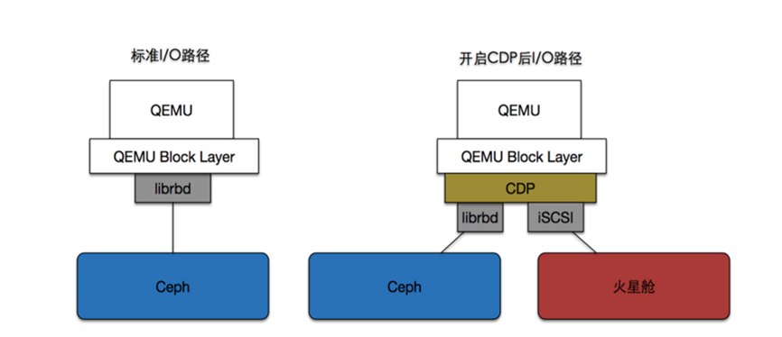
火星仓CDP实现方案
方案概要：
修改qemu源代码，加入火星舱的CDP Driver的功能代码。
虚拟机启动时磁盘参数指定为CDP Driver类型，并在虚拟机磁盘与火星舱存储之间进行一次完整的数据同步。
虚拟机启动后，在qemu的CDP Driver层对虚拟机写入的数据进行实时分流，一份数据副本写入到原有存储系统中，
另一份数据写入到火星舱设备中，数据读取操作默认仍从原存储读取。
此后火星舱设备中完整保存了虚拟机的所有IO记录，通过IO记录可以恢复一段时间内任意点的数据。

Slide 9
火星仓CDP实现方案
方案缺陷：
虚拟机每次启动都要做一次完整的数据同步，然后虚拟机业务才能开始运行，这个过程耗时很久，用户体验非常差。
在虚拟机io路径上完成主从两个设备的写操作后，虚拟机io才完成，并且没有缓存，对虚拟机的写性能造成影响。
CDP功能无法动态的开启和关闭，缺乏灵活性。如果CDP模块出现故障，无法立即对其进行隔离，对虚拟机业务产生影响。
火星舱CDP存储写失败后会导致虚拟机io也失败，会对虚拟机的业务造成影响。导致虚拟机开启了CDP功能后，业务系统稳定性反而变差。
在io路径上增加了bdrv_cdp层，需要协程的嵌套，以及两次io回调，导致io路径变长和逻辑变复杂，增大了io的时延，影响虚拟机的性能。
cdp_aio_writev函数中实现对主从设备的双写，而处理io完成回调的cdp_aio_cb函数实现有问题：主从设备的io返回有先后，
先返回的io作为虚拟机io的返回结果，这种实现存在损坏数据的风险。

Slide 10
01
持续数据保护概要介绍
02
火星仓CDP实现方案
目 录
03
深信服CDP实现方案
04
方案设计
05
展望

Slide 11
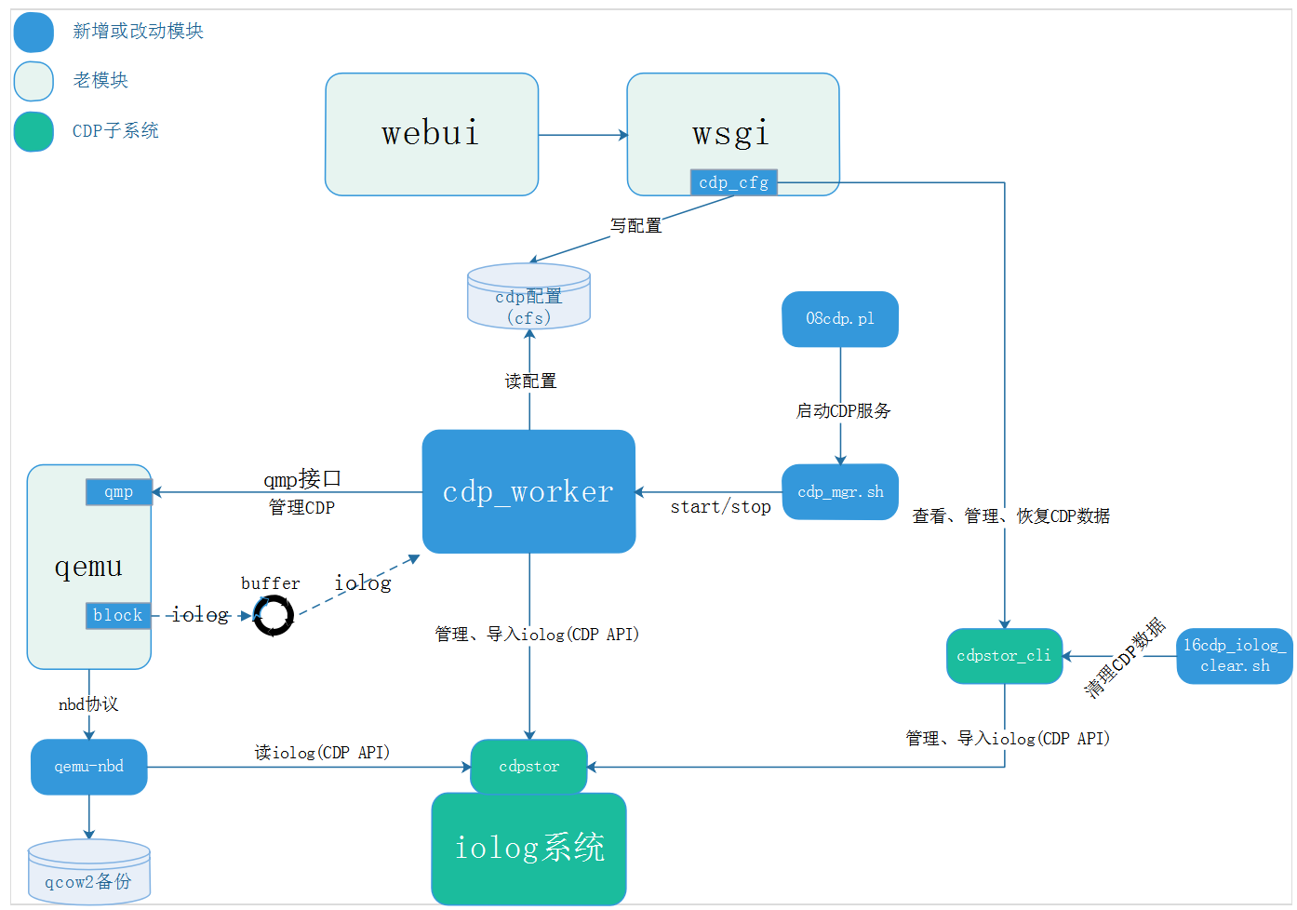
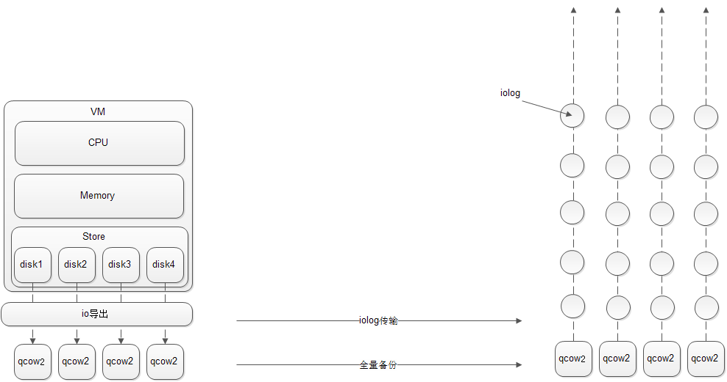
深信服CDP实现方案
总体架构

Slide 12
深信服CDP实现方案
总体架构
方案概要：
每个开启了cdp功能的虚拟机都对应了一个cdp_worker服务，cdp_worker服务随虚拟机qemu的启动而启动。
cdp_worker启动时初始化一块内存shared buffer，并且与qemu共享，shared buffer分为control buffer和iolog buffer两部分。
虚拟机qemu进程启动时，如果开启了cdp功能，会同时启动一个cdp_worker_service服务，实现对虚拟机的cdp管理、
iolog导入等功能。cdp_worker_service服务向qemu的qmp接口发送cdp_start命令。
当cdp功能出现异常时，cdp_worker_service服务向qemu的qmp接口发送cdp_stop命令，停止虚拟机的cdp功能。
cdp_worker检测到iolog buffer中有数据后，会调用cdpstor库接口将iolog数据写入cds系统。

Slide 13
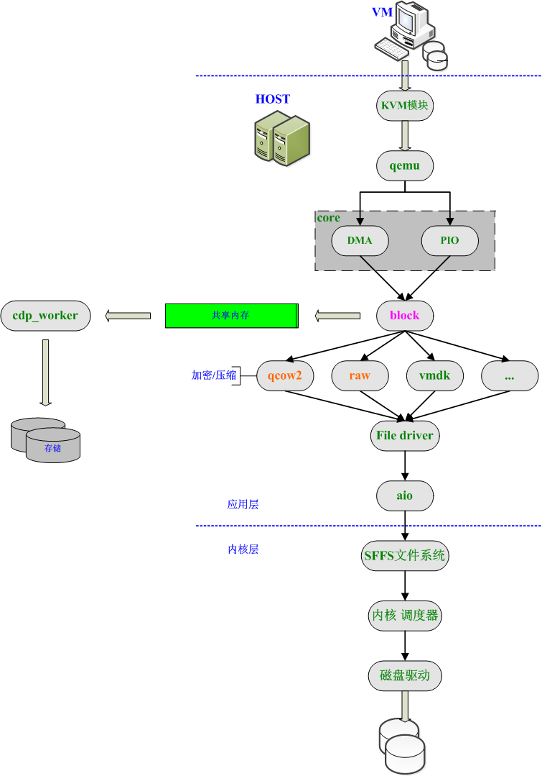
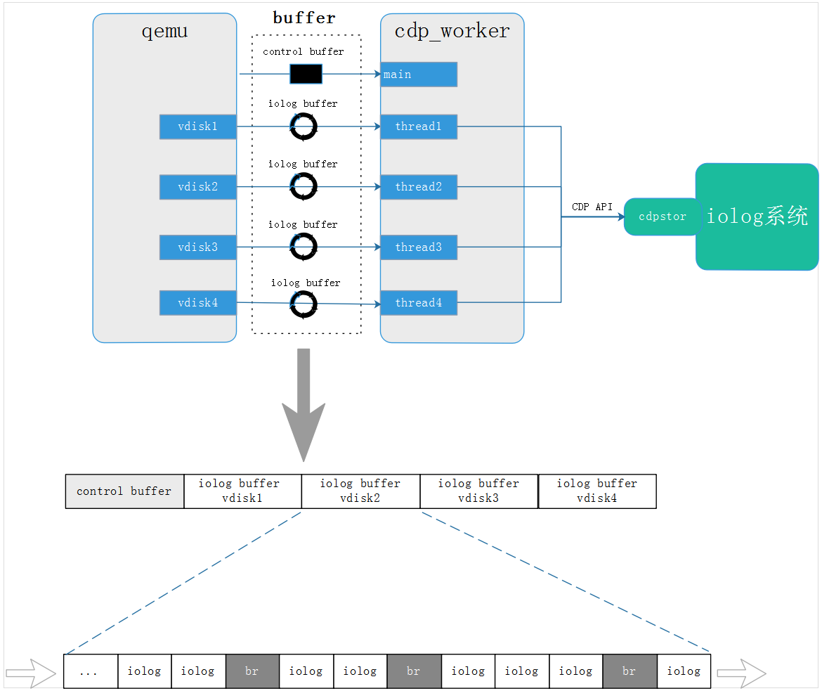
深信服CDP实现方案
CDP共享内存工作原理

Slide 14
深信服CDP实现方案
CDP共享内存工作原理
方案概要：
qemu与cdp_worker之间共享了一块内存buffer，buffer分为control buffer和iolog buffer两部分；
cdp_worker在共享的control buffer里面声明每个iolog buffer的信息；
cdp_worker在共享的control buffer里面定时更新自己的状态信息；
qemu发现iolog buffer已被占满后，停止cdp功能，并设置control buffer对应的标记来通知cdp_worker；
虚拟机每个vdisk都对应了一个iolog buffer，在cdp_worker中对应一个线程来处理这个iolog buffer，
vdisk的iolog通过iolog buffer传递给cdp_worker线程处理；
在qemu的block层复制vdiskX iolog到iolog buffer，cdp_worker服务的工作线程threadX从iolog buffer中取出iolog，
调用CDP API write接口将iolog写入到cds系统；
qemu中运行了一个周期5秒(时间可配置)定时器，定时向每个vdisk的iolog buffer插入br(barrier)命令，cdp_worker服务的
工作线程调用CDP API(cdp_rp_creat接口)创建一个RP(Recovery Point恢复点)；
如果出现iolog buffer占满的情况(原因可能是：cdp_worker服务挂掉、cds系统写性能不足)，qemu自动关闭cdp功能，
停止vdisk iolog的复制；cdp_worker服务会在10分钟(距上次创建BP要超过1小时)后尝试重新开启qemu的cdp功能；

Slide 15
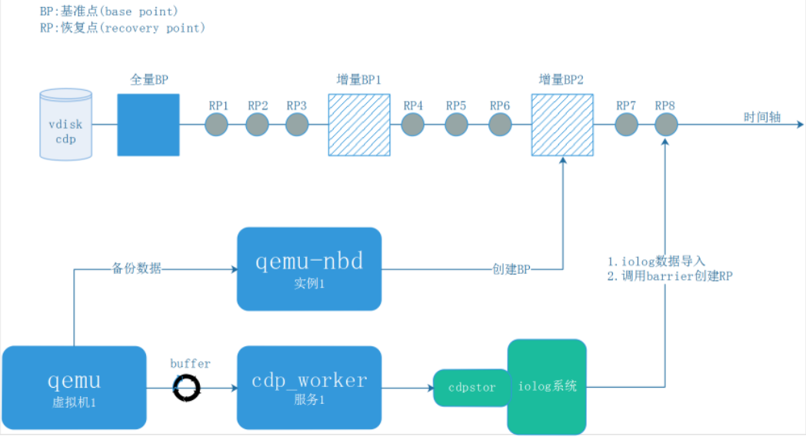
深信服CDP实现方案
cdp数据存储原理
cdp_worker_service服务每隔1小时
(时间可配置)会强制创建一个增量BP；
在创建BP的同时，要强制创建一个RP，
此RP属于BP的base RP，后面页面显
示恢复点列表时，通过base RP来确定
查询范围；
在iolog导入过程中，每隔5秒调用cds接
口创建一个RP(Recovery Point恢复点)；
虚拟机首次cdp时，每个vdisk需要做一次全量备份，生成一个全量BP，后面vdisk的所有RP都依附于此全量BP；
虚拟机的cdp如果因为异常而中断，cdp_worker_service服务会在5分钟内重新开启cdp功能，此时每个vdisk需要做一次增量备份，
生成一个增量BP，vdisk后面的RP都依附于此增量BP；

Slide 16
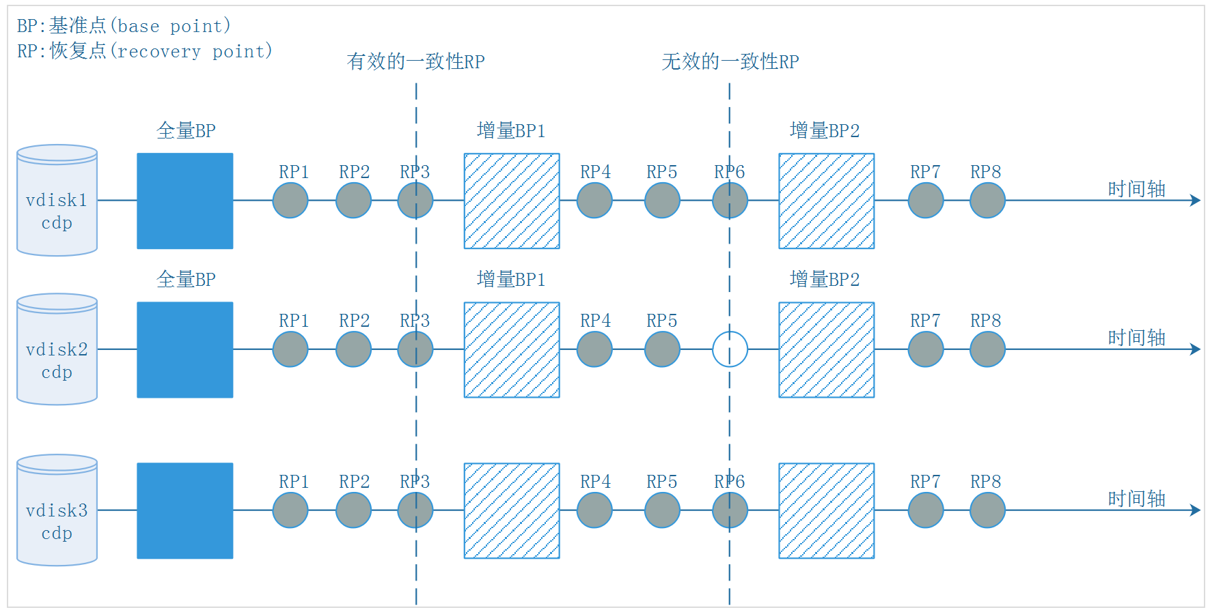
深信服CDP实现方案
CDP数据一致性原理
如上图所示，虚拟机有3个vdisk cdp，3个vdisk上id相同的RP则认为属于同个一致性RP；
id为3的RP(恢复点)在3个vdisk cdp上都存在，因此RP3是一个有效的一致性RP，可以展现在页面上，用于恢复虚拟机；
id为6的RP在vdisk2 cdp上缺失了，因此RP6不是一个有效的一致性RP，不能展现在页面上，不能用于恢复虚拟机；

Slide 17
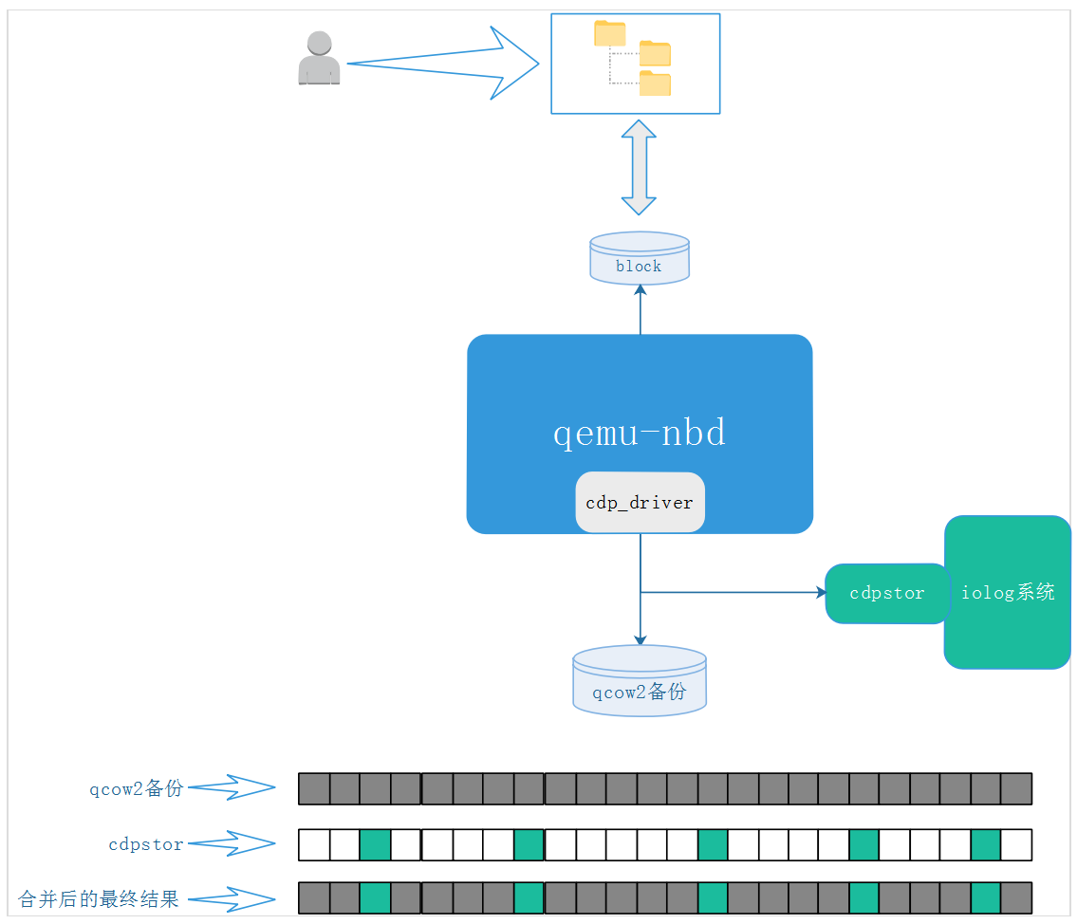
深信服CDP实现方案
CDP快速浏览数据原理
修改qemu-nbd增加一个cdp_driver，使其对接
iolog系统，能够直接访问iolog数据。
qemu-nbd通过nbd协议对上层虚拟出一个块设
备，将此块设备mount后，浏览里面的内容，
会转换成一个个的读请求，并通过nbd协议传递
给qemu-nbd。
当读请求通过nbd协议下发到qemu-nbd时，
qemu-nbd先从qcow2备份中读取数据存放到
buffer，然后以buffer为参数调用cdpstor库的
cdp_file_preadv()接口，cdpstor中如果有命中
数据，就会填充到buffer对应的位置，最终
buffer中的数据就是读请求的最终结果；

Slide 18
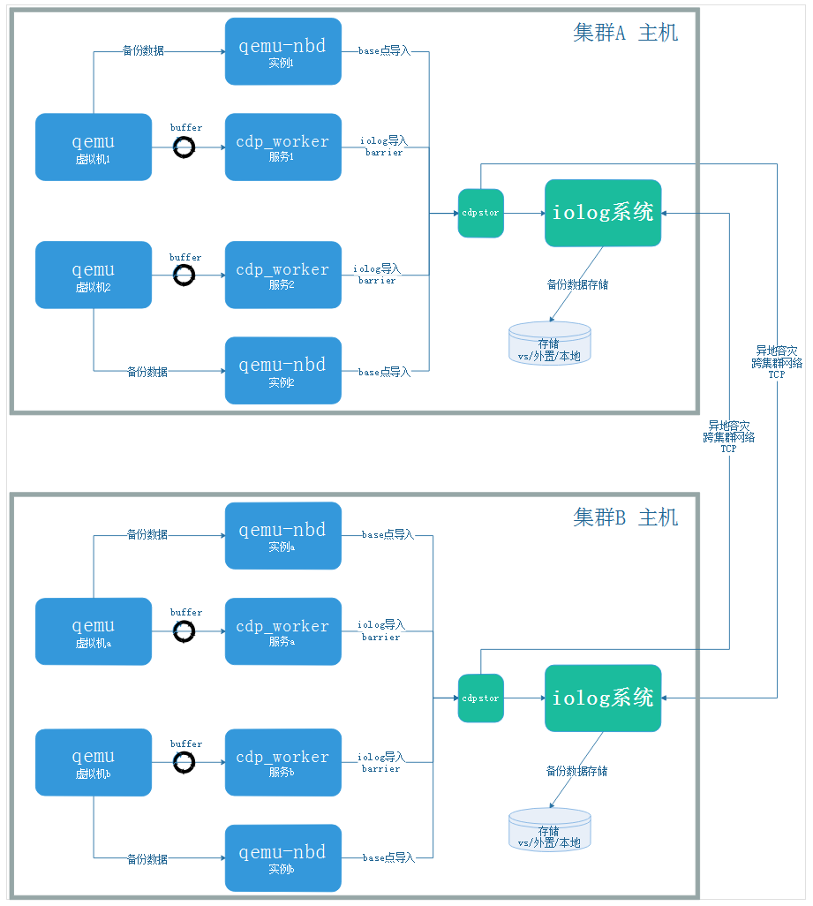
深信服CDP实现方案
CDP异地容灾部署

Slide 19
深信服CDP实现方案
方案优势：
虚拟机启动时，不需要等待CDP数据同步完成，就可以开启业务，同时进行虚拟机IO数据的备份。
对虚拟机的IO数据采用了缓存异步复制技术，开启CDP功能后，从qemu的block层复制IO数据到iolog buffer，
然后由cdp_worker服务异步写入到iolog系统，整个过程对虚拟机的io性能无任何影响。
虚拟机的CDP功能可以动态的开启和关闭，在实际使用中会比较灵活。例如，对正在运行的虚拟机，不需要重启或中断业务，
就可以开启CDP。
虚拟机与CDP在逻辑上进行了故障隔离：当CDP模块出现故障时，不会影响虚拟机的业务；当故障消除后，CDP模块会自动恢复运行。
支持快速浏览指定CDP备份内的文件，方便用户快速的从CDP备份中获取数据文件。

Slide 20
深信服CDP实现方案
方案缺陷：
开启了cdp功能的虚拟机，需要额外分配2G内存作为qemu与cdp_worker的共享内存，导致可以开启cdp功能的虚拟机台数大大受限。
开启了cdp功能的虚拟机，额外分配的2G共享内存，类似于静态预分配，使用过程中无法回收内存，重复使用。
qemu与cdp_worker的共享的2G内存，由多个vdisk均分，有的vdisk io繁忙，有的vdisk io空闲，导致部分vdisk的共享内存未使用，
另外部分vdisk的共享内存不足，共享内存使用不均衡。
qemu与cdp_worker必须在同一个主机，不支持跨主机CDP。

Slide 21
01
持续数据保护概要介绍
02
火星仓CDP实现方案
目 录
03
深信服CDP实现方案
04
方案设计
05
展望

Slide 22
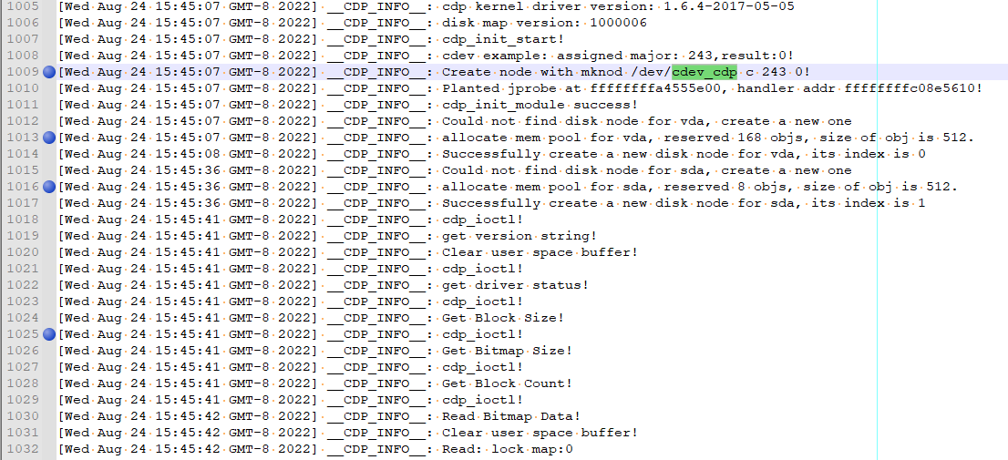
方案设计
CDP方案选型： 从体验、功能和实现等维度对比火星仓与深信服的CDP方案，深信服CDP方案具有更大优势。
虚拟机中增加代理的实现方案，例如：数腾在虚拟机中加CDP agent模块，侵入客户的业务系统。
CDP方案设计需要关注的重点：
虚拟机的虚拟磁盘生成BP的方案。 （备份、外部快照、内部快照）
bypass虚拟磁盘IO并发送iolog给cdp_worker服务进行持久化的方案。
iolog的存储方案（数据高效访问、导出，支持合并等）。

Slide 23
方案设计
云盘生成BP的方案
快照
qemu bitmap备份方案(ceph) ......
ipsan生成BP的方案
qemu bitmap备份方案(ipsan) ......
bypass虚拟磁盘IO并发送iolog给cdp_worker服务进行持久化的方案
环形缓冲区、生产-消费者模型 + tcp连接 + 多线程(1. 解决CDP虚拟机个数限制; 2.方便与CDP容灾方案相结合)
iolog的存储方案
参考ceph(找存储部门协助)，需要实现数据高效访问、导出，支持合并等

Slide 24
01
持续数据保护概要介绍
02
火星仓CDP实现方案
目 录
03
深信服CDP实现方案
04
方案设计
05
展望

Slide 25
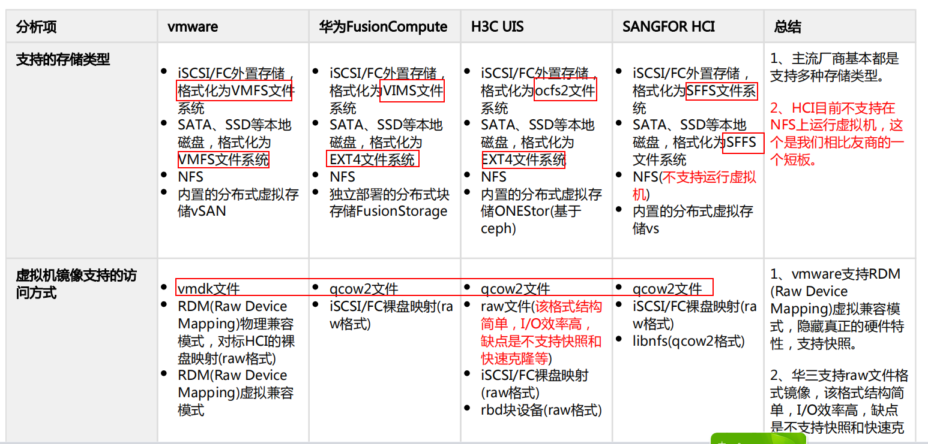
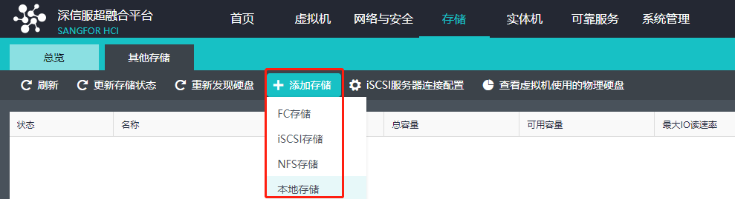
展望
1. 分布式集群文件系统 (需要与存储部分、OS部门配合实现)
(1) 主流云厂商基本都支持多种
存储类型；并且支持iscsi/FC
外置存储格式化为分布式集群
文件系统来使用
(2)主流云厂商基本都支持，在分
布式集群文件系统上运行虚拟
机，并具备虚拟机快照、备份、
容灾、CDP、热迁移等功能。
对运行在分布式集群文件系统
上的虚拟机实现快照、备份、
容灾、CDP、热迁移等功能，
方案设计比较成熟、容易；
(3)CDP的实现方案可以采用外部
快照+旁路(bypass)虚拟机的
IO数据的方式（深信服将采用
此方案，实现相对容易）；

Slide 26
展望
2. 容灾 （关键词：数据副本 + 远端存储）
(1)
(2)
(3)

Slide 27
THANKS

